Slide 1
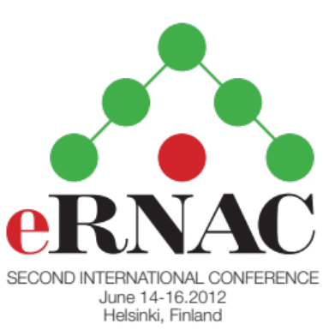

Miten osuuskunnan tulosta voi mitata - Jäsendemokratian kustannukset - Laskentatoimen erityispiirteet - Tilintarkastus osuuskunnissa - Lihantuotannon ja –jalostuksen transaktiokustannukset eri yhtiömuodoissa - Osuuskuntamuodon hyödyt siipikarjan kasvattajille - Jäsenistön tahto ja markkinoiden vaatimukset, kumpaa osuuskuntien johdon tulee kuunnella – Omistajuuden ja päätöksenteon eriyttäminen - Sosiaalinen ja yhteiskunnallinen vastuu - Korruption talousvaikutukset
Osuuskuntien taloustutkijat Helsingissä kesäkuussa
Muun muassa yllä esiteltyjä aiheita on esillä, kun osuustoiminnan taloustutkijat kokoontuvat Helsinkiin konferenssiin 14.-16. kesäkuuta. Electronic Research Network for Agricultural Cooperatives (eRNAC) –tutkijaverkoston (http://wwwernac.blogspot.com/) kokoukseen odotetaan yli 50 osuuskuntia taloustieteiden näkökulmasta tarkastelevaa huippututkijaa maailman joka kolkasta. Konferenssissa kuullaan 35 esitelmää (ks. Kotisivu). Lisäksi tilaisuuteen saapuu joukko alan väitöskirjatutkijoita esittelemään omia töitään. Ohjelma ei vielä ole lopullinen, mutta uusin versio on nähtävissä konferenssin kotisivulla http://www.Helsinki.fi/ernac2012. Konferenssin koko ohjelmaan voivat kaikki osallistua 350 euron hinnalla.
Osuuskuntien johdolla ja luottamushenkilöillä on mahdollisuus tulla seuraamaan konferenssin ensimmäisen päivän ohjelmaa veloituksetta. Ensimmäisen päivän ilmaiseen ohjelmaan voi ilmoittautua mukaan linkistä:
www.pellervo-instituutti.fi/kurssille.asp
Järjestäjät toivottavat kaikki asiasta kiinnostuneet mukaan. Tuottajaosuuskuntatutkimuksen alueella tilaisuus on Suomessa ainutlaatuinen.

